Slide 1
RĂZBOIUL DIN SPATELE TUTUROR RĂZBOAIELOR
Studiul 1 pentru 6 aprilie 2024

Slide 2
“Și în cer s-a făcut un război. Mihail și îngerii lui s-au luptat cu balaurul. Și balaurul cu îngerii lui s-au luptat și ei, dar n-au putut birui; și locul lor nu li s-a mai găsit în cer.” (Apocalipsa 12:7, 8)

Slide 3
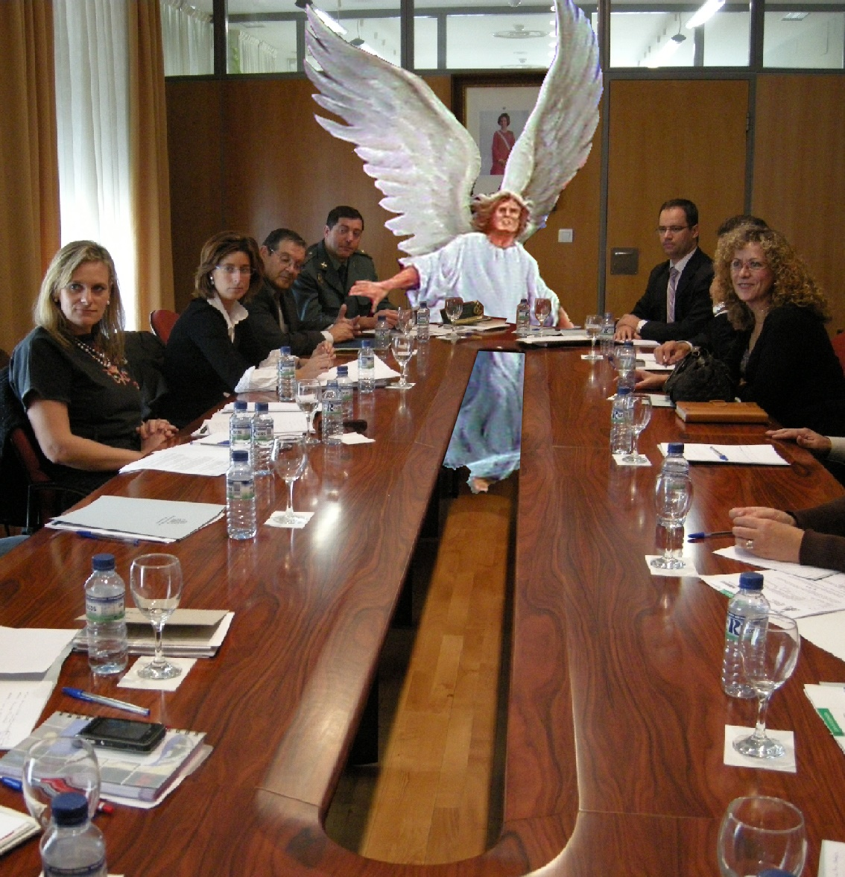
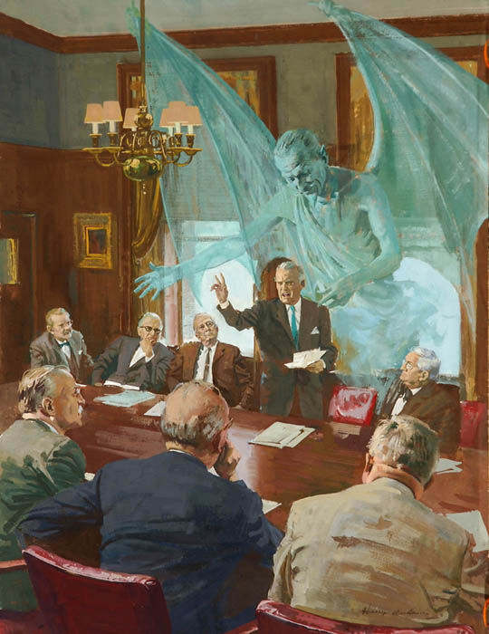
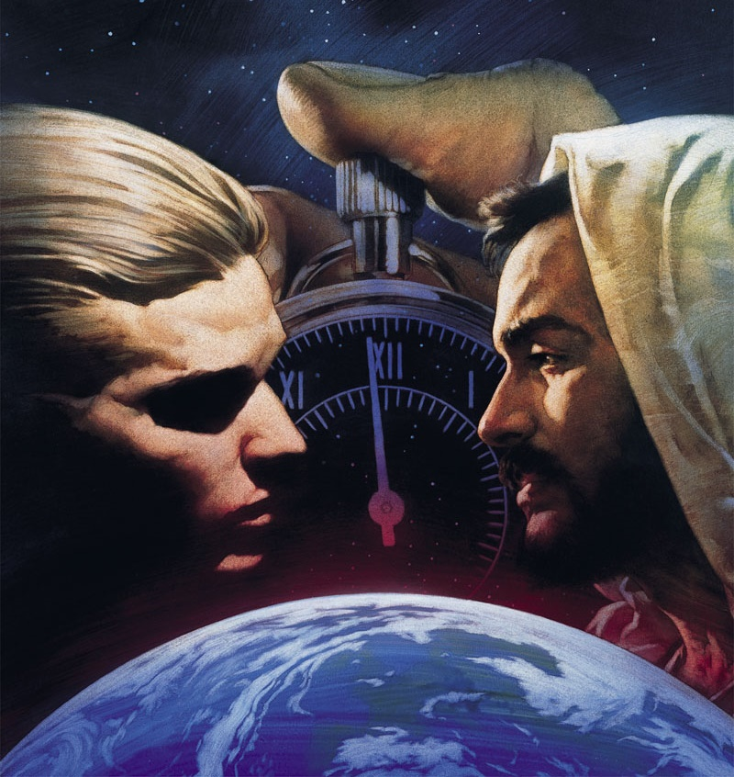
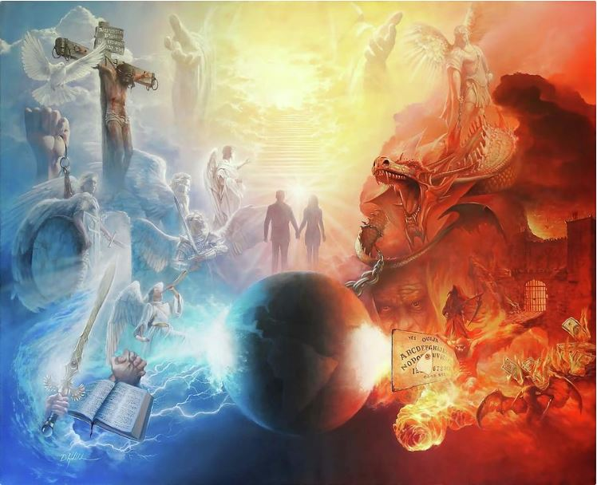
Trăim cufundați într-un război de dimensiuni galactice. Chiar dacă nu suntem conștienți, sau nu credem că acest lucru este posibil, acesta este real.
Forțele implicate sunt de natură spirituală, invizibile pentru noi (Efeseni 6:12). Cu toate acestea, putem simți efectele războiului. Dezastre, imoralitate, moarte...
În joc era însăși guvernarea lui Dumnezeu, loialitatea îngerilor și a lumilor necăzute. Astăzi sunt în joc loialitatea ta și a mea.
Începutul Războiului
Rebeliunea din cer
Rebeliunea de pe pământ
Dragostea contraatacă
Războiul astăzi

Slide 4
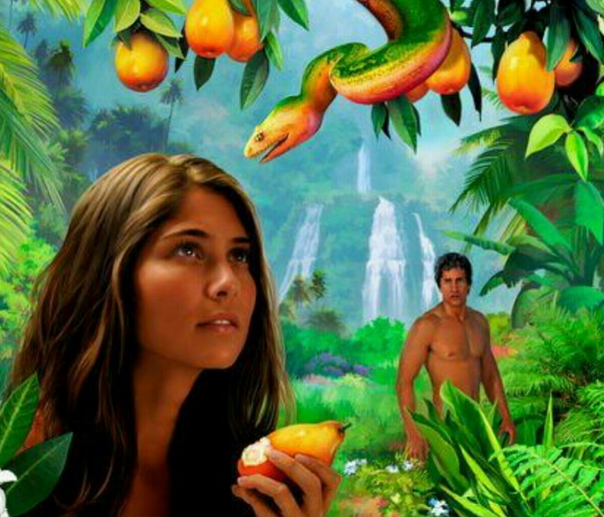
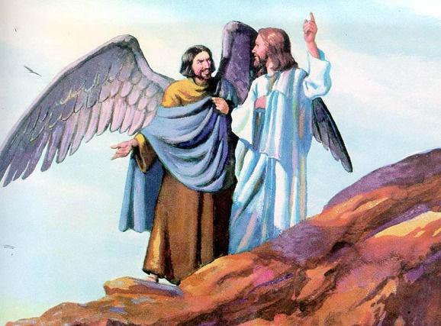
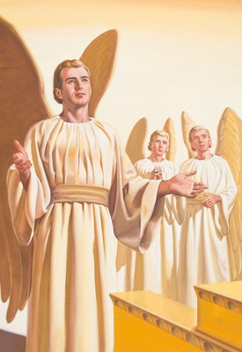
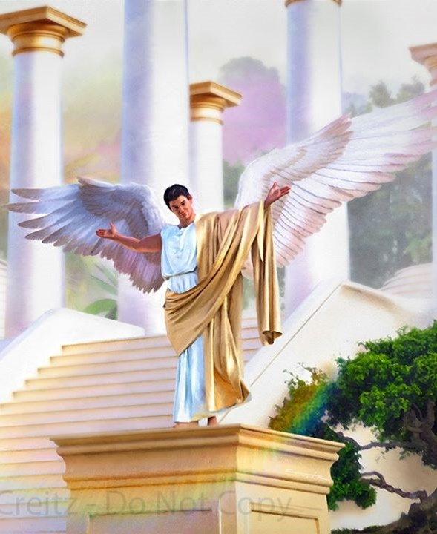
ÎNCEPUTUL RĂZBOIULUI
“Ai fost fără prihană în căile tale, din ziua când ai fost făcut până în ziua când s-a găsit nelegiuirea în tine.” (Ezechiel 28:15)
Faptul că, în Eden, a existat o ființă care a îndemnat-o pe Eva să nu aibă încredere în Dumnezeu, implică faptul că o răzvrătire împotriva lui Dumnezeu a existat înainte ca omenirea să existe (Geneza 3:1).
Isus a numit această ființă care seamănă neîncrederea între Dumnezeu și creaturile sale „un dușman”, și l-a identificat ca fiind diavolul (Mt. 13:39).
Prima întrebare pe care ar trebui să ne-o punem este: a creat Dumnezeu diavolul, adică a creat Dumnezeu o ființă rea?
Biblia ne spune că diavolul este un înger numit Lucifer (Is. 14:12). Acest înger a fost creat perfect și frumos (Ez. 28:12). El a fost înălțat la cea mai înaltă poziție la care ar putea aspira un înger: heruvim protector (Ez. 28:13-14).
Dacă Lucifer era perfect, cum a devenit diavolul? Cum a început conflictul dintre Dumnezeu și el? Dumnezeu i-a acordat, ca toate ființele sale create, libertatea de a alege și, în mod inexplicabil, Lucifer a decis să se răzvrătească și a aspirat să ocupe tronul lui Dumnezeu (Ez. 28:15; Is. 14:13-14).

Slide 5
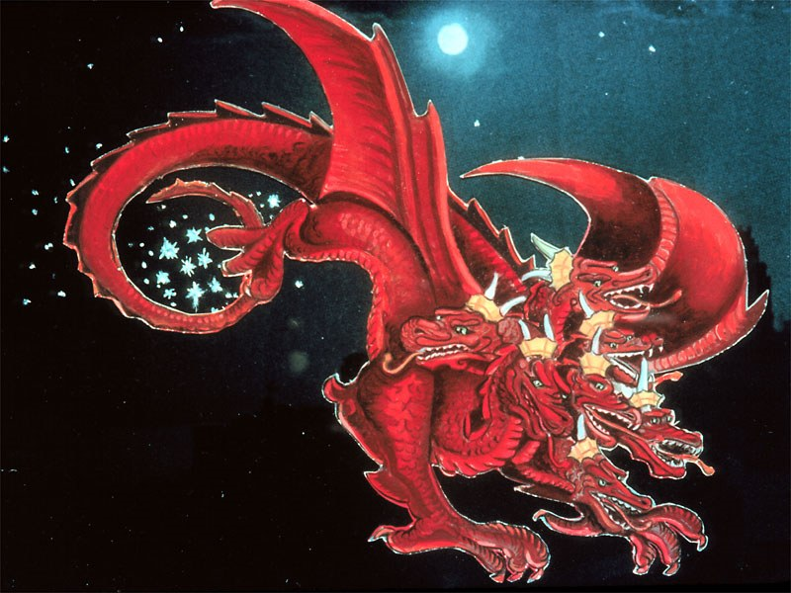
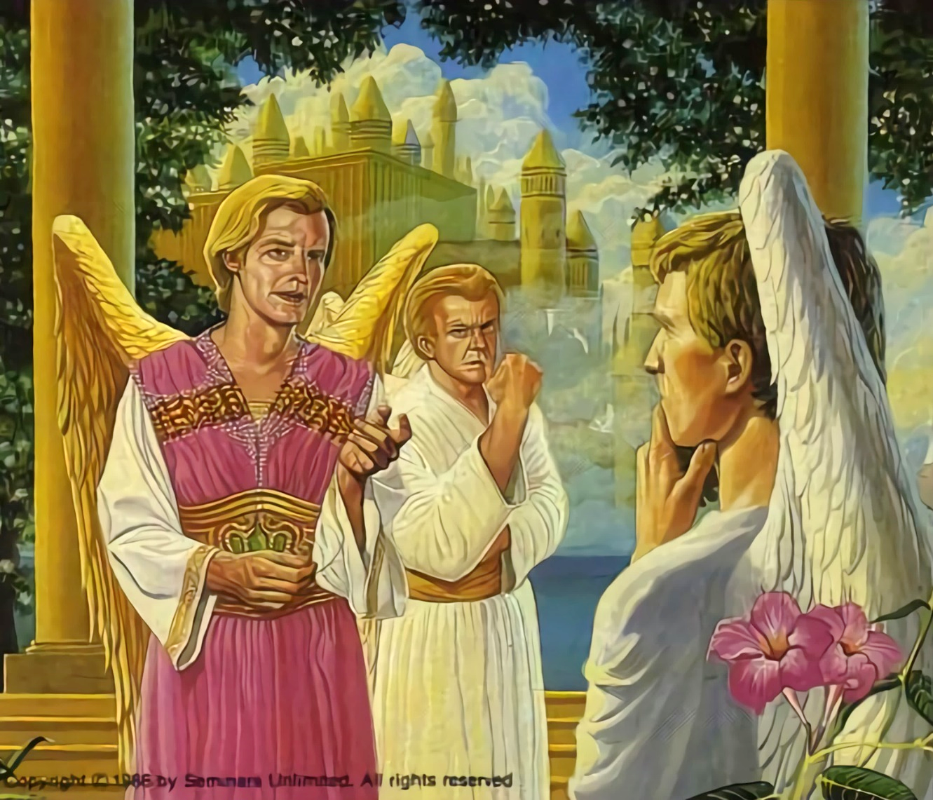
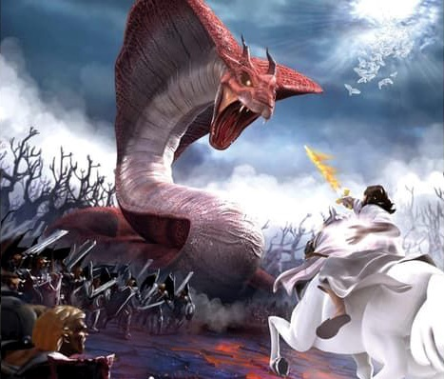
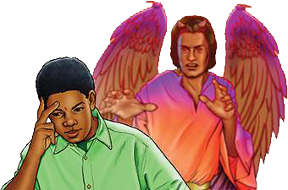
REBELIUNEA DIN CER
“Cu coada trăgea după el a treia parte din stelele cerului și le arunca pe pământ.…” (Apocalipsa 12:4a)
În dorința sa de a uzurpa tronul Cerului, Lucifer a sădit îndoieli în îngeri cu privire la dreptatea guvernării divine. Nu erau toți liberi? De ce să se supună unor legi severe și, poate, nedrepte sau capricioase?
Lucifer a devenit Satan, acuzatorul (Apoc. 12:10; Iov 1:6, 9-10). El a respins toate chemările iubitoare ale lui Dumnezeu de a-și schimba atitudinea.
Rebeliunea a devenit un conflict deschis, un război în care fiecare înger trebuia să-și ia decizia. 1/3 dintre îngeri l-au urmat pe Satana, în timp ce restul au rămas credincioși lui Dumnezeu (Apoc. 12:4a).
Astăzi războiul continuă. Satana este încă activ. El încearcă să atragă fiecare persoană să se răzvrătească împotriva lui Dumnezeu. Există doar două laturi. Cei care vor să asculte de Legea lui Dumnezeu sau cei care o resping. Decizia este a noastră (Deut. 30:11, 16, 19; Ios. 24:15).

Slide 6
“Marele Dumnezeu ar fi putut să-l arunce imediat din cer pe acest arhiamăgitor, dar nu acesta era scopul Său. El dorea să le dea îngerilor răzvrătiți o posibilitate egală de a-și măsura puterea cu Fiul Său și îngerii Lui credincioși. În lupta aceasta, fiecare înger urma să aleagă de partea cui vrea să se afle, iar faptul acesta trebuia să fie vizibil. […] Dacă Dumnezeu Și-ar fi exercitat puterea pentru a-l pedepsi pe acest cap al răzvrătirii, îngerii neloiali nu s-ar fi manifestat în mod deschis. De aceea, Dumnezeu a ales o altă cale, pentru că voia să-Și arate cu claritate dreptatea și judecata înaintea întregii oștiri îngerești.”
E. G. W. (Istoria mântuirii, pag. 13,17)

Slide 7
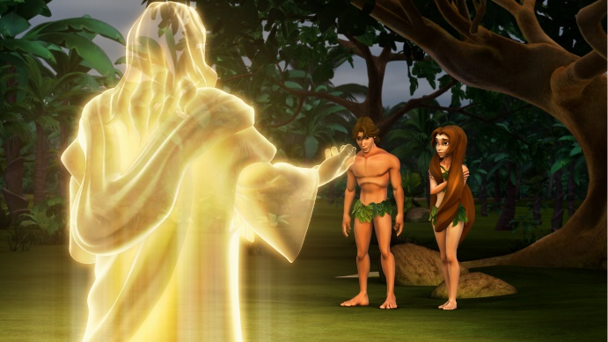
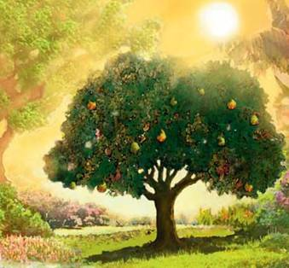
REBELIUNEA DE PE PĂMÂNT
“Și Domnul Dumnezeu a zis: „Cine ți-a spus că ești gol? Nu cumva ai mâncat din pomul din care îți poruncisem să nu mănânci?” (Geneza 3:11)
Dumnezeu a creat îngerii într-un mediu fără păcat, perfect. La fel, Dumnezeu a creat omenirea într-un mediu perfect, liber de păcat (Geneza 1:31).
Așa cum sa întâmplat cu îngerii, și Dumnezeu ne-a creat cu puterea de a alege liber. Pentru ca Adam și Eva să poată exercita această libertate, el le-a dat un ordin simplu: „să nu mâncați din pomul cunoașterii binelui și a răului” (Geneza 2:17).
Acesta era singurul punct în care Satana îi putea face să se îndoiască. În mod viclean, și-a atins scopul. Adam și Eva s-au îndoit de Dumnezeu, I-au fost neascultători și s-au îndepărtat de izvorul vieții (Geneza 3:6, 9-13, 19). Adam a deschis ușa ca păcatului să intre și astfel moartea a trecut la toți oamenii (Romani 5:12).
De atunci, trăim într-o lume marcată de durere, boală și moarte. Plătim cu toții pentru păcatul lui Adam?
Fiecare plătim pentru păcatul nostru: „căci toți au păcătuit și sunt lipsiți de slava lui Dumnezeu” (Romani 3:23).

Slide 8
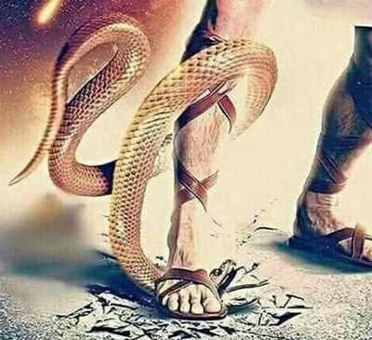
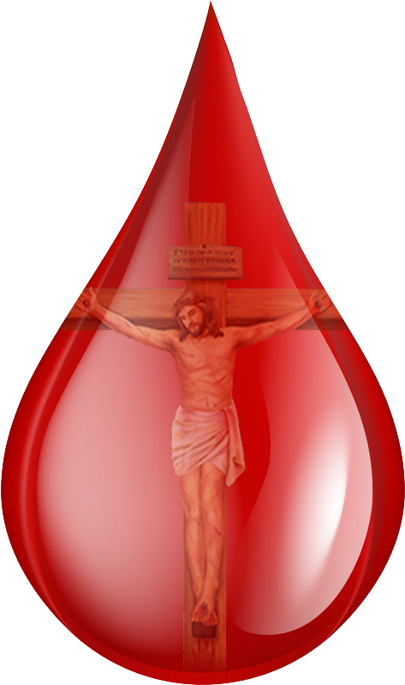
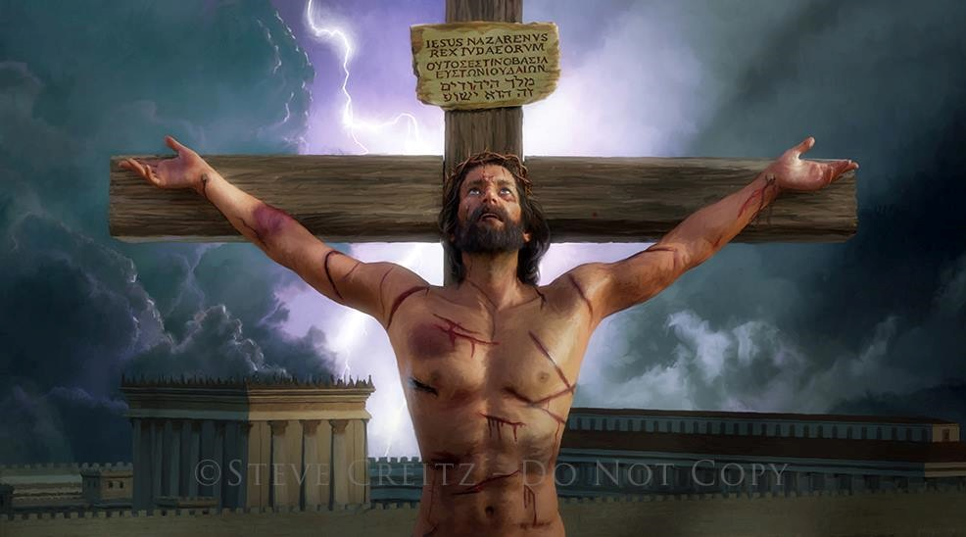
DRAGOSTEA CONTRATACĂ
“Și dragostea stă nu în faptul că noi am iubit pe Dumnezeu, ci în faptul că El ne-a iubit pe noi și a trimis pe Fiul Său ca jertfă de ispășire pentru păcatele noastre.” (1Ioan 4:10)
Chiar înainte de a anunța consecințele neascultării, Dumnezeu le-a comunicat lui Adam și Evei că există un plan pentru mântuirea lor (Geneza 3:15).
Umanitatea se despărțise în mod voluntar de Creator. Dar departe de a-și abandona copiii nerecunoscători, Dumnezeu și-a revelat adevăratul său caracter iubindu-i mai presus de imaginabil (Ioan 3:16).
Moartea nu trebuia să fie destinul etern pentru păcătos. Isus și-a arătat dragostea plătind prețul păcatului cu viața sa (Romani 5:8).
Nu există nimic în noi care să ne facă vrednici de iubirea lui Dumnezeu. Cu toate acestea, cu fiecare picătură de sânge pe care Isus a vărsat-o la Calvar, Dumnezeu ne spune: „Te iubesc”.

Slide 9
DRAGOSTEA CONTRATACĂ
“Și dragostea stă nu în faptul că noi am iubit pe Dumnezeu, ci în faptul că El ne-a iubit pe noi și a trimis pe Fiul Său ca jertfă de ispășire pentru păcatele noastre.” (1Ioan 4:10)
Cum ne-a demonstrat Isus dragostea?
Isus a creat tot ce există (Ioan 1:3)
S-a făcut om (Ioan 1:14)
A trecut prin greutăți, suferință, foame și durere, ca și noi (Is. 53:3; Mr. 11:12)
A fost ispitit ca și noi (Evr 4:15)
Fiind neprihănit, el a suferit de bunăvoie pentru păcatele noastre(1P. 3:18; Ioan 10:17-18)
Și toate astea au fost din dragoste (1 Ioan 4:10)
Murind și înviind, ne-a asigurat viața veșnică în compania Sa (Ro. 6:3-4)

Slide 10
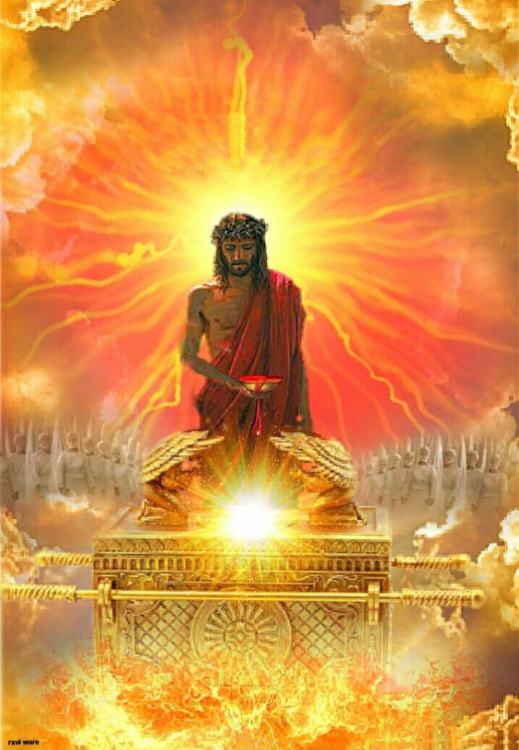
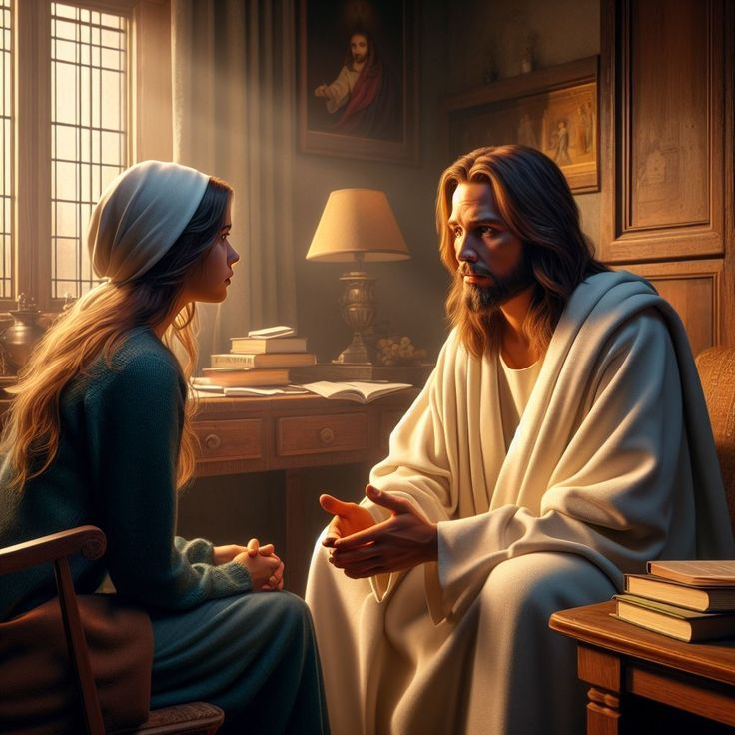
RĂZBOIUL AZI
“De aceea și poate să mântuiască în chip desăvârșit pe cei ce se apropie de Dumnezeu prin El, pentru că trăiește pururi ca să mijlocească pentru ei.” (Evrei 7:25)
Astăzi, Isus mijlocește pentru noi în Sanctuarul Ceresc (Evrei 9:24; 7:25).
În virtutea sângelui său vărsat pe cruce, Isus ne prezintă înaintea Tatălui – și înaintea tuturor locuitorilor Universului – ca oameni drepți, desăvârșiți, demni să ocupe un loc în Rai.
Prin urmare, suntem invitați să ne apropiem de Dumnezeu cu încredere prin Isus (Evr. 4:15-16).
Isus dorește să ne bazăm pe El pentru fiecare nevoie din viața noastră (Ioan 14:13-14). Acolo unde este frică, el aduce pace; acolo unde este vinovăție, el aduce iertare; acolo unde este slăbiciune, el aduce putere.
Cea mai mare dorință a lui Isus este să trăiască cu noi veșnic (Ioan 17:24). Este și asta cea mai mare dorință a ta?

Slide 11
“Când ispitele te asaltează, când grijile, nedumeririle și întunericul par să-ți învăluie sufletul, privește către locul din care ai văzut ultima dată venind lumina. Odihnește-te în iubirea lui Hristos și sub grija Sa protectoare. Când păcatul se luptă în inimă pentru supremație, când vina îți apasă sufletul și îți împovărează conștiința, când necredința îți întunecă mintea, amintește-ți că harul lui Hristos este de ajuns pentru a birui păcatul și a risipi întunericul. Intrând în comuniune cu Mântuitorul, intrăm pe teritoriul păcii.”
E. G. W. (Divina vindecare, pag. 249– 250)

